Slide 1

Integracja ESB
Na przykładzie Mule CE
Notes:
1

Slide 2
Obsługa wyjątków
Cele
Rozróżnienie wyjątków komunikatu od systemowych
Umiejętność wyboru odpowiedniej strategii obsługi wyjątków
Rozróżnianie globalnej i domyślnej obsługi wyjątków
Mule ESB
www.sages.com.pl
2
Notes:
2

Slide 3
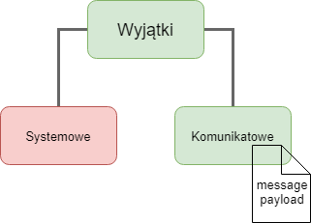
Typy wyjątków
Mule ESB
www.sages.com.pl
3
Notes:
3

Slide 4
Typy wyjątków
Messaging Exceptions
Zawsze związane są z payloadem i messagem
Mogą pochodzić tylko od komponentu znajdującego się we flow
System Exceptions
Nie związany z komunikatem
Może nastąpić podczas uruchomienia aplikacji
Błąd systemowy
Nie może być obsłużony programistycznie
Mule ESB
www.sages.com.pl
4
Notes:
4

Slide 5
Obsługa wyjątku systemowego
Strategia obsługi wyjątku systemowego
Logowanie komunikatu błędu
Zatrzymanie aplikacji
Brak możliwości konfiguracji
Mule ESB
www.sages.com.pl
5
Notes:
5

Slide 6
Obsługa błędów
Domyślna strategia obsługi błędów
Zachowanie
Logowanie wyjątku
Zatrzymanie przetwarzania przepływu
Używana, kiedy nie ma zdefiniowanej strategii przez dewelopera
Może być zredefiniowana przy użyciu globalnej strategii obsługi wyjątków
Mule ESB
www.sages.com.pl
6
Notes:
6

Slide 7
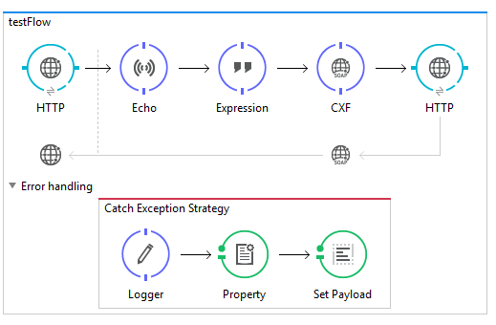
Błędy a przepływ
1
2
Zatrzymanie przetwarzania przepływu
Przekazanie obsługi do pierwszego komponentu strategii obsługi wyjątków
Mule ESB
www.sages.com.pl
7
Notes:
7

Slide 8
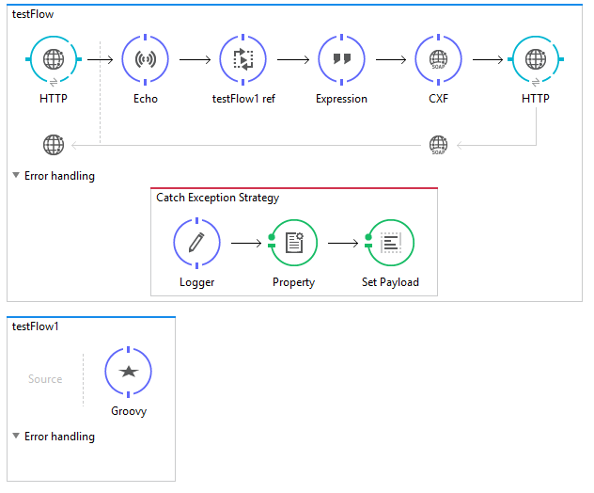
Błędy a przepływ
1
Flow bez strategii obsługi, będzie korzystał ze strategii nadrzędnego przepływu (flow-reference)
3
2
Mule ESB
www.sages.com.pl
8
Notes:
8

Slide 9
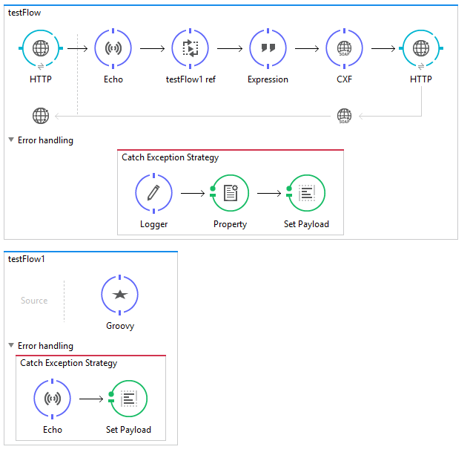
Błędy a przepływ
Wywołany prywatny flow, który obsłużył komunikat własną strategią, z punktu widzenia przepływu nadrzędnego zakończył się poprawnie
1
4
2
3
Mule ESB
www.sages.com.pl
9
Notes:
9

Slide 10
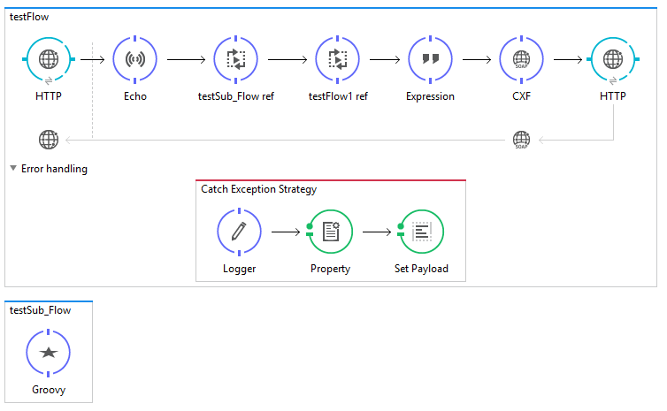
Błędy a subflow
1
Subflow wykorzystuje strategię obsługi wyjątku przepływu nadrzędnego
3
2
Mule ESB
www.sages.com.pl
10
Notes:
10

Slide 11
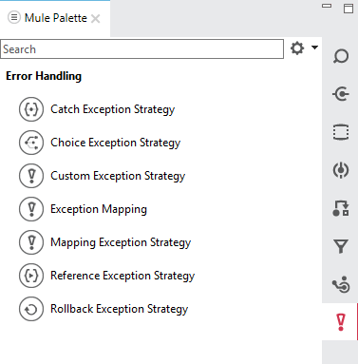
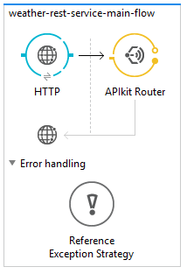
Strategie
Mule ESB
www.sages.com.pl
11
Notes:
11

Slide 12
Strategie
Tylko jedna strategia per przepływ
Subflow niemoże mieć zdefiniowanej strategii
W GUI sekcja Error handling
Mule ESB
www.sages.com.pl
12
Notes:
12

Slide 13
Strategie
Nazwa strategii | Opis
Catch Exception Strategy | Pozwala na chwytanie wyjątków na podstawie zdefiniowanego warunku
Mapping Exception Strategy | Pozwala na mapowanie wyjątków na wybrane statusy HTTP
Reference Exception Strategy | Pozwala odnieść się do zewnętrznie zdefiniowanej strategii
Choice Exception Strategy | Pozwala na zdefiniowanie więcej niż jednej strategii dla przepływu
Mule ESB
www.sages.com.pl
13
Notes:
13

Slide 14
Exception
#[exception] daje dostęp do wyjątku
Objekt Java (Throwable)
Przykłady dostępnych funkcji na obiekcie
exception.getMessageCode()
exception.getSummaryMessage()
exception.getMessage()
14

Slide 15
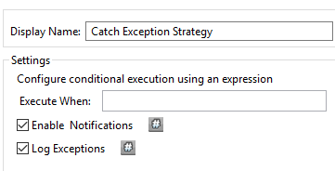
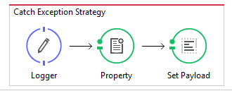
Catch Exception Strategy
Obsługuje wyjątek dla którego warunek się spełnij
Warunek nie jest obowiązkowy = Catch All
15

Slide 16
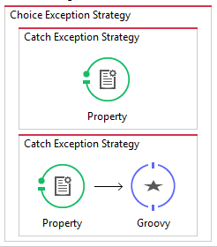
Choice Exception Strategy
Co najmniej dwa elementy
Pierwszy spełniony warunek
W przypadku braku pasującego warunku Default Exception Strategy
16

Slide 17
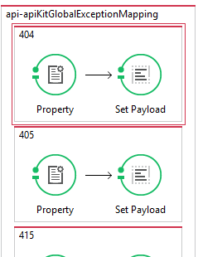
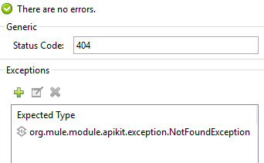
Mapping Exception Strategy
Mapowanie wyjątków na status HTTP
7

Slide 18
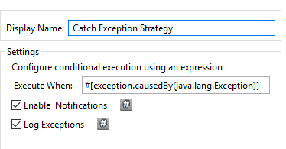
Warunki dla strategii
exception.causedBy(java.lang.Exception)
exception.causedExactlyBy(java.lang.Exception)
exception.causeMatches(’java.lang.*’)
18

Slide 19
Warsztat
Dodanie obsługi wyjątków dla usługi SOAP oraz REST
19

Slide 20
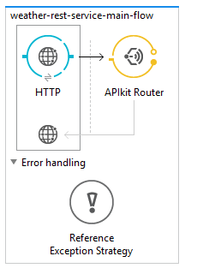
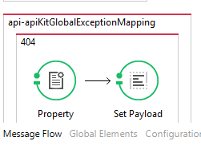
Global Exception Strategy
Każda dostępna strategia zdefiniowana poza flow
Zalecane jest umieszczanie w osobnym pliku konfiguracyjnym np. global.xml
Dostęp do strategii przez komponent Reference Exception Strategy
20

Slide 21
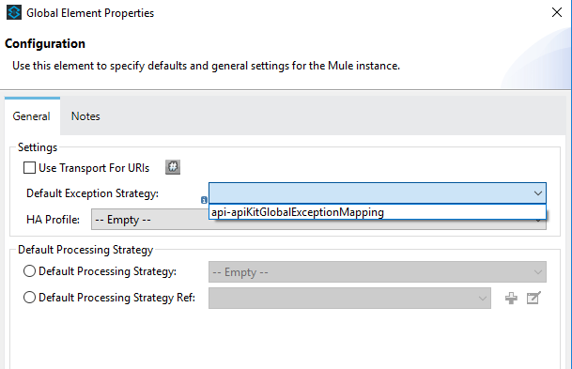
Default Exception Strategy
Domyślna strategia obsługi błędów
Referencja do globalnej strategii
Konfigurowane w globalnym elemencie Configuration
21

Slide 22
Warsztat
Dodanie globalnej strategii oraz rekonfiguracja domyślnej strategii obsługi błędów
22

